Slide 1


Вялікая Айчынная вайна

Slide 2
1 2 3 4 5 6 7 8 9 10
+ + + - - + - + + +

Slide 3
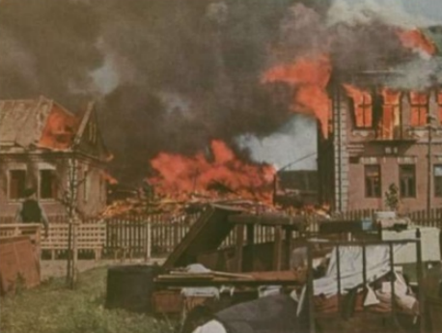

Slide 4
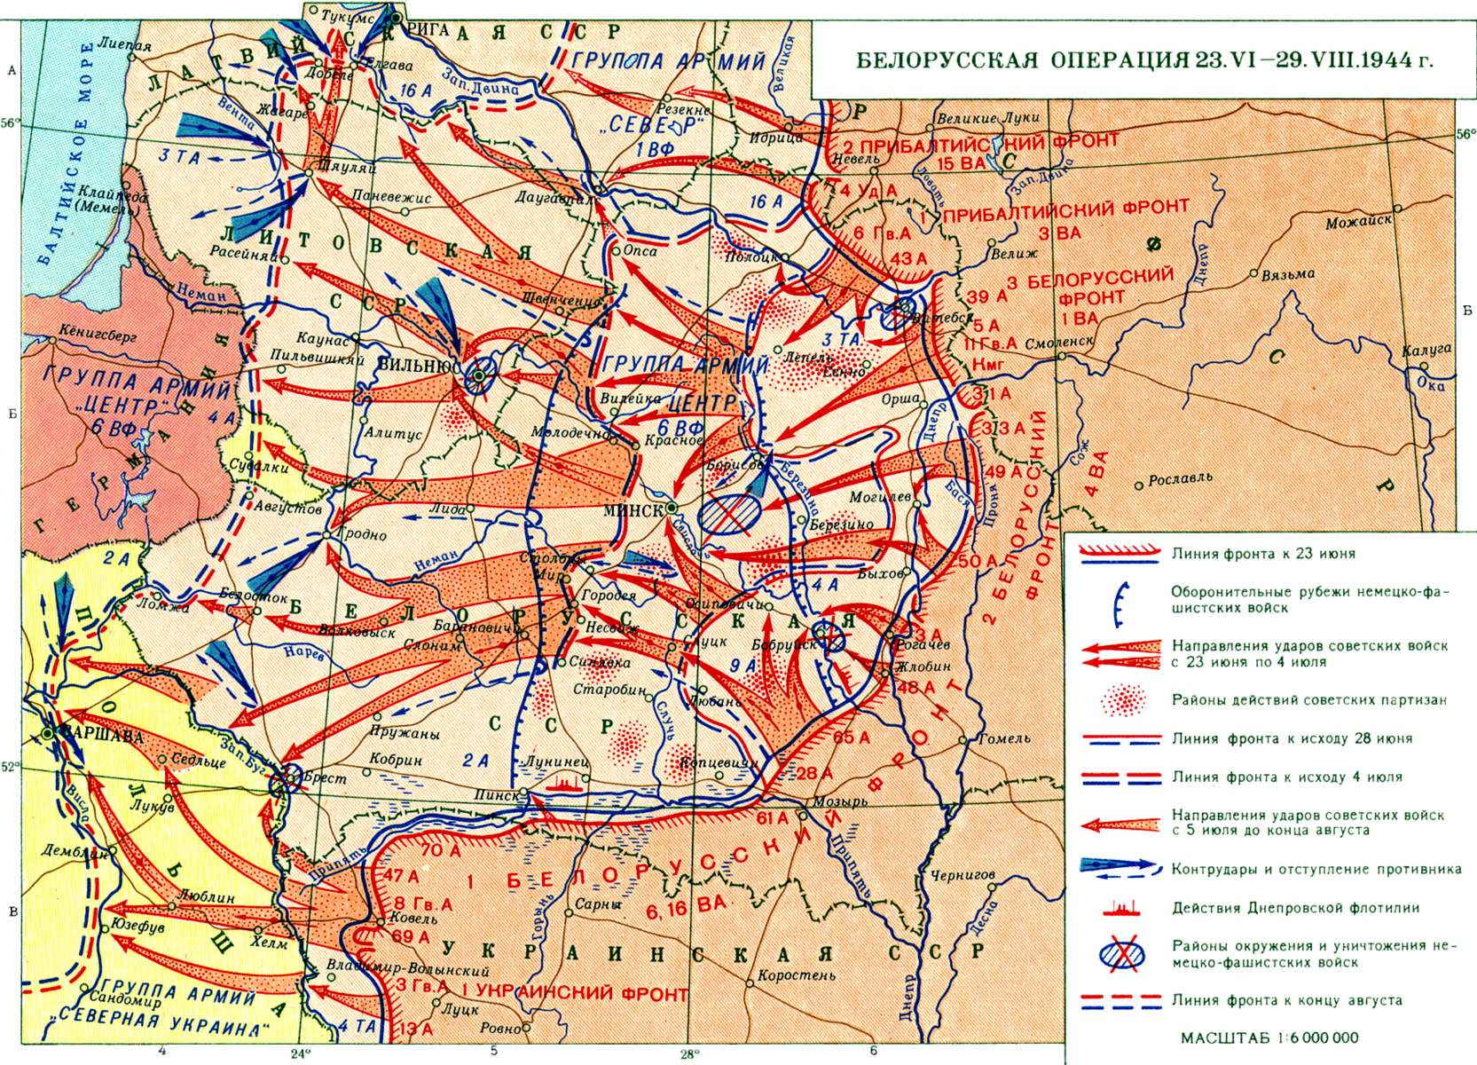

Slide 5
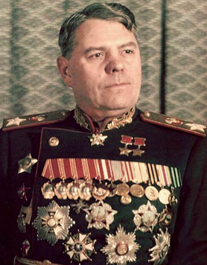
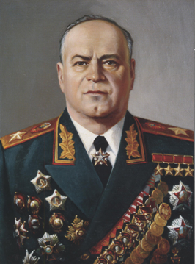
Для кантролю за падрыхтоўкай аперацыі і яе кіраваннем былі напраўлены:
А.М. Васілеўскі – на 1-ы Прыбал-тыйскі і 3-і Беларускі франты
Р. К. Жукаў –на 1-ы і 2-і Беларускія франты

Slide 6
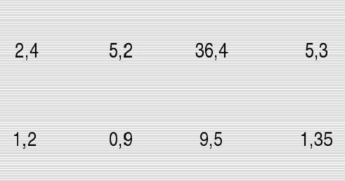
Суадносенне сіл у аперацыі “Багратыён”
Людзі, млн.
Танкі, тыс.
Арудзія, тыс. Самалёты, тыс.
Чырвоная
Армія
Вермахт

Slide 7
Вызваленне гарадоў Беларусі
Віцебск 26.06.1944г.
Магілёў 26.11.1943г.
Гомель 28.06.1944г.
Мінск 28.07.1944г.
Гродна 03.07.1944г.
Брэст 16.07 - 24.07.1944г.

Slide 8

Дзень Незалежнасці Рэспублікі Беларусь - 3 ліпеня

Slide 9
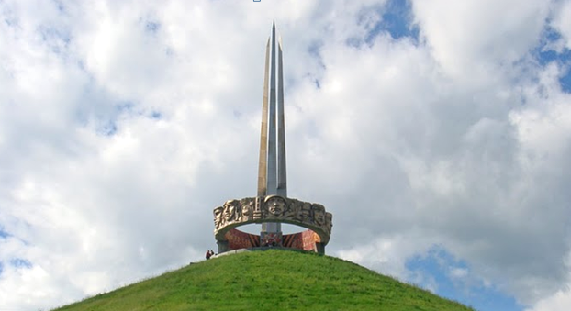
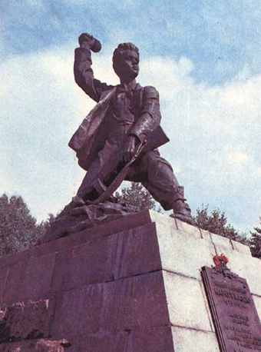
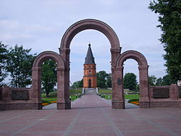
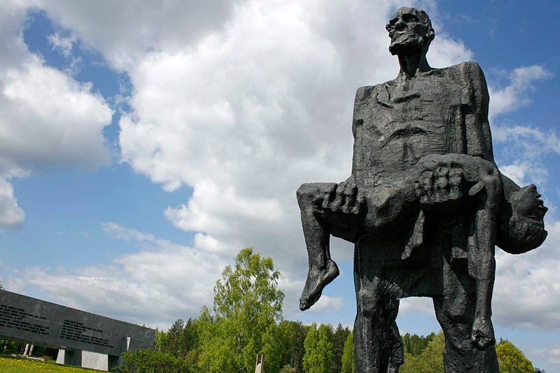

Slide 10
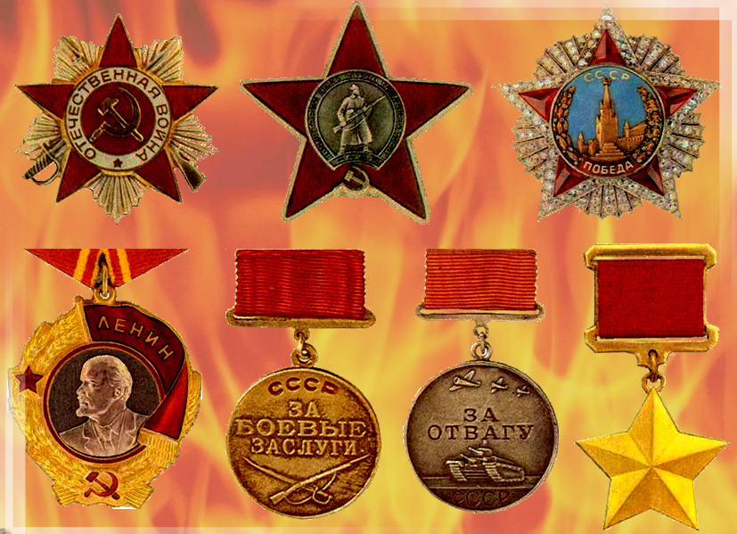

Slide 11
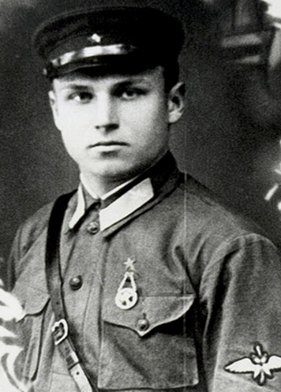

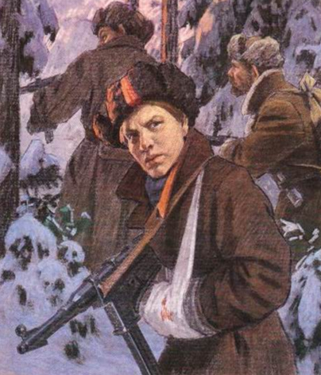
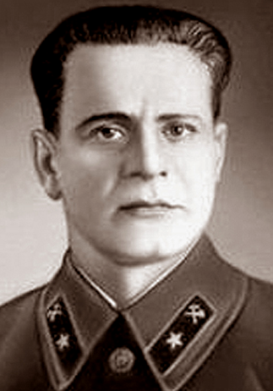
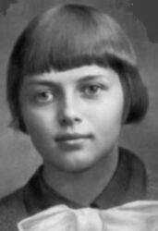
Аляксандр Гаравец
Марат Казей
Канстанцін Заслонаў
Зіна Партнова

Slide 12
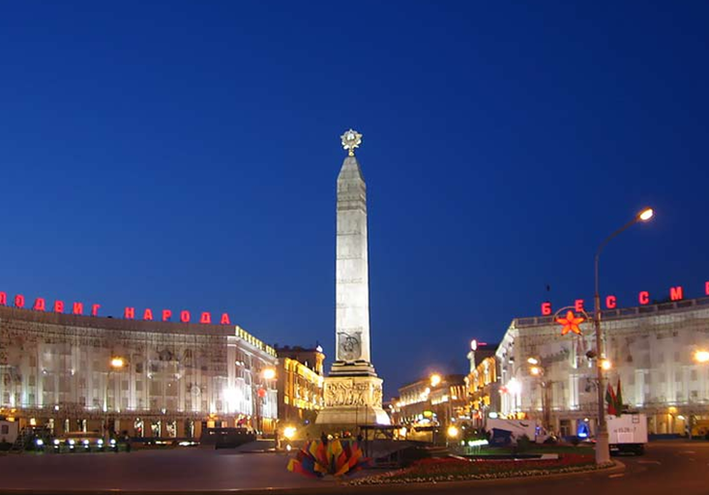
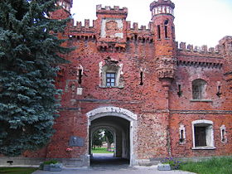
Брэс
Брэсцкая крэпасць (Брэст)
Мінск

Slide 13
Правер сябе
22 чэрвеня 1941 г Дзень Перамогі
3 ліпеня 1944 г. вызваленне Магілёва
23 чэрвеня 1944 г. пачатак Вялікай
Айчыннай вайны
9 мая 1945 г. вызваленне Мінска
Дзень Незалежнасці
28 чэрвеня 1944 г. пачалася аперацыя
“Багратыён”

Slide 14
Правер сябе
22 чэрвеня 1941 г. Дзень Перамогі
3 ліпеня 1944 г. вызваленне Магілёва
23 чэрвеня 1944 г. пачатак Вялікай
Айчыннай вайны
9 мая 1945 г. вызваленне Мінска
Дзень Незалежнасці
28 чэрвеня 1944 г. пачалася аперацыя
“Багратыён”

Slide 15
Вайна

Slide 16
Вайна
Вялікая, Айчынная.
Абараняць, наступаць, перамагаць.
Мы супраць вайны на зямлі.
Гора.

Slide 17
